Slide 1

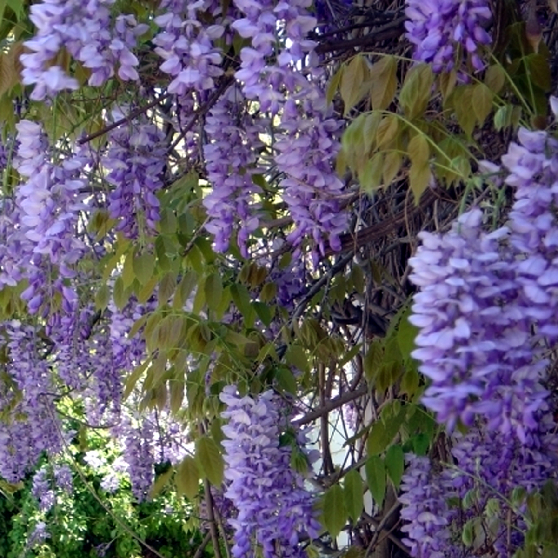
La Glycine
En résumé,
De la famille des fabacées, la wisteria sinensis (ou « glycine de chine ») est une plante grimpante dont les fleurs, violettes et odorantes, pendent en grappes de 30 à 40 cm. Ses fruits ressemblent à des haricots et mesurent de 10 à 15 cm.

Slide 2
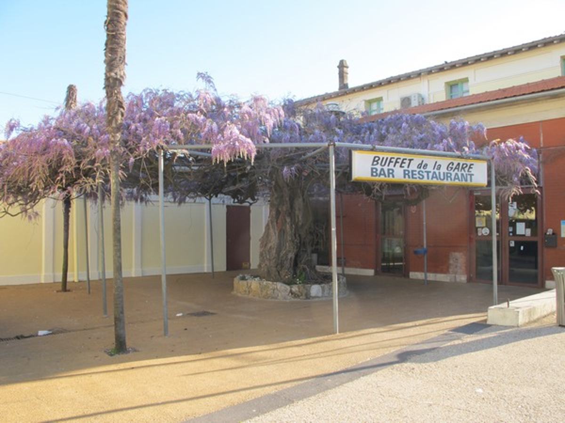
Pour en savoir plus,
Les deux glycines des Arcs datent de l’aménagement de la ligne PLM, Paris Lyon Marseille, dans les années 1860.
L’inauguration de la ligne de Toulon aux Arcs eut lieu le 1er septembre 1862. Quant à la deuxième section Les Arcs/Nice, elle fut commencée en 1863.
La glycine de la gare présente aujourd’hui une circonférence de 3,20 m pour une hauteur de 2.30m. Elle serait la plus vielle et la plus imposante glycine de France.
La glycine de la rue Jean Jaurés avait, avant son déménagement, une circonférence de 1,65m et une hauteur estimée à 2,50m.
La glycine aurait été introduite en France par Dominique Parrenin (jésuite français, missionnaire en Chine) au début du XVIIIe siècle.
Attention :
Initialement classée dans le genre « glycine », plusieurs espèces, dont la Wisteria sinensis, font en réalité partie, depuis le XIXe siècle du genre « wisteria », ce qui prête encore aujourd’hui à confusion.
.

Slide 3
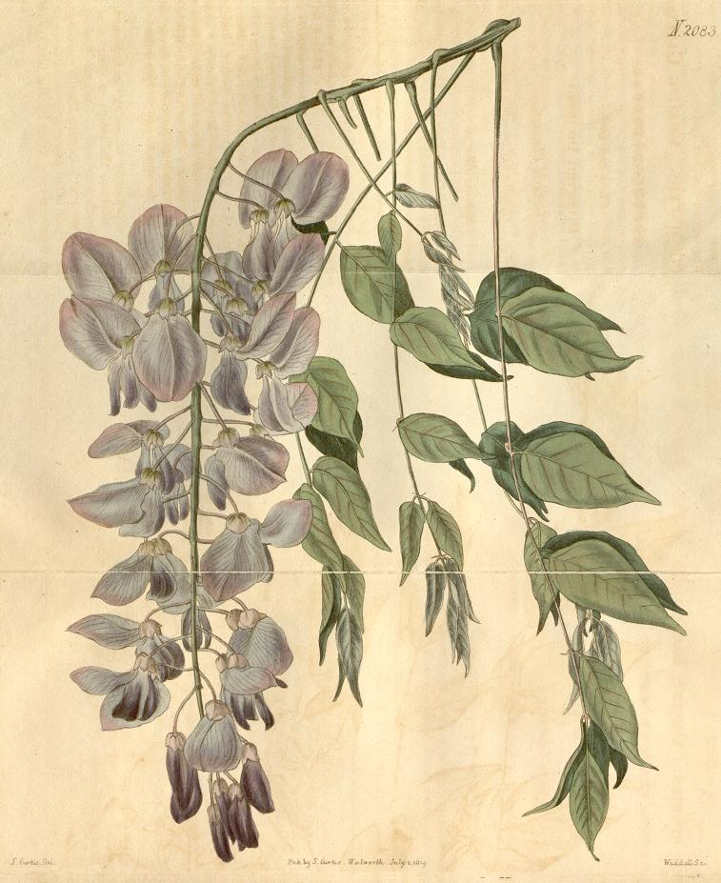
Le genre « glycine » comprend par exemple le soja, qui est comestible alors que ce que l’on appelle vulgairement la « glycine » (qui est en réalité la « wisteria ») est une plante toxique, particulièrement ses fruits (graines et cosses). L'ingestion de graines entraîne des vomissements, des douleurs digestives et plus rarement des diarrhées. Ces signes s'observent dès l'ingestion d'une graine chez l'enfant et de 4 à 6 graines chez l'adulte.

